Slide 1
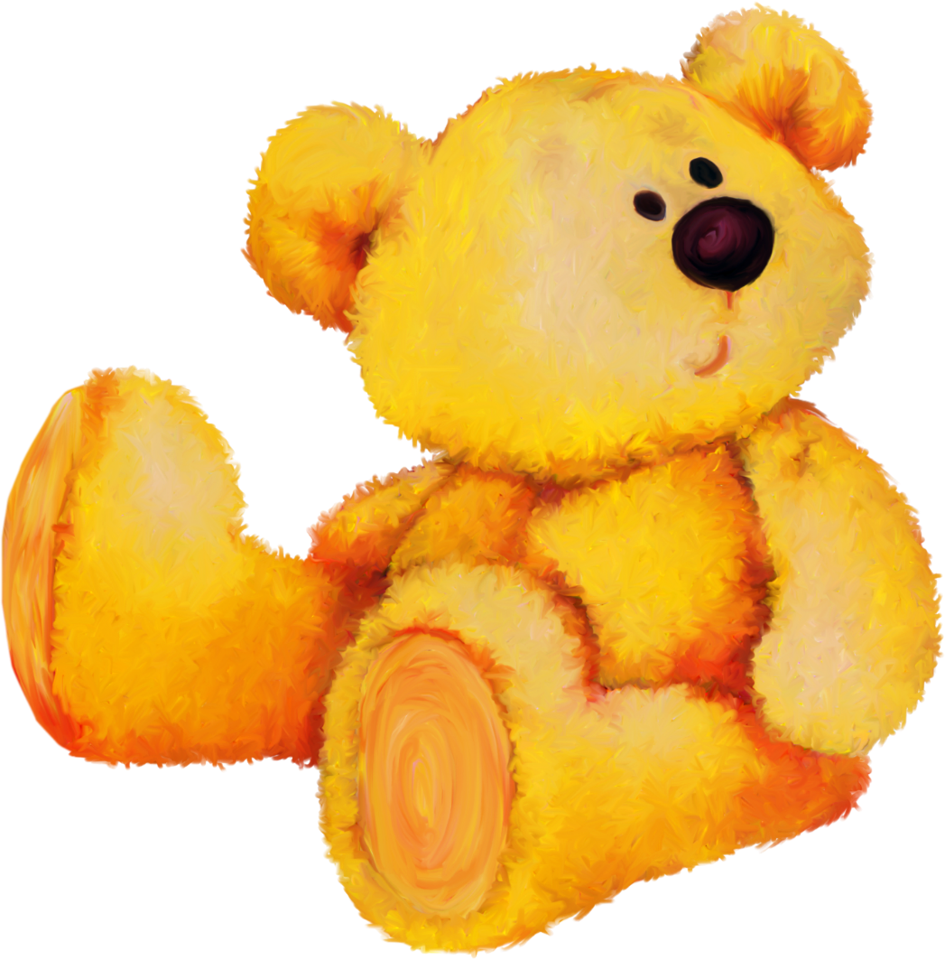
Как грамотно использовать
игры и игрушки?
Бойко Галина Валерьевна, доцент кафедры ДиНО ПК ИРО

Slide 2
Для чего нужны игрушки?

Slide 3
Какие игрушки нужны детям?

Slide 4
Для чего нужны игрушки?
Сюжетно-образные игрушки;
Дидактические игрушки;
Спортивные игрушки;
Музыкальные игрушки;
Настольные игры;
Театральные игрушки;
Игрушки-забавы.

Slide 5
Современные игрушки: польза или вред?

Slide 6
аНТИИГРУШКИ
!
1. Страшные игрушки
2. Чрезмерно детализированные игрушки
3. Смещение общепринятых ценностей

Slide 7
Нужно ли детям много игрушек?

Slide 8
Нужно ли детям много игрушек?
Детям не нужно слишком большое количество игрушек. Понаблюдайте за играми ребенка и Вы заметите, что с одними игрушками малыш играет часто, а к другим почти не проявляет интереса.
!

Slide 9
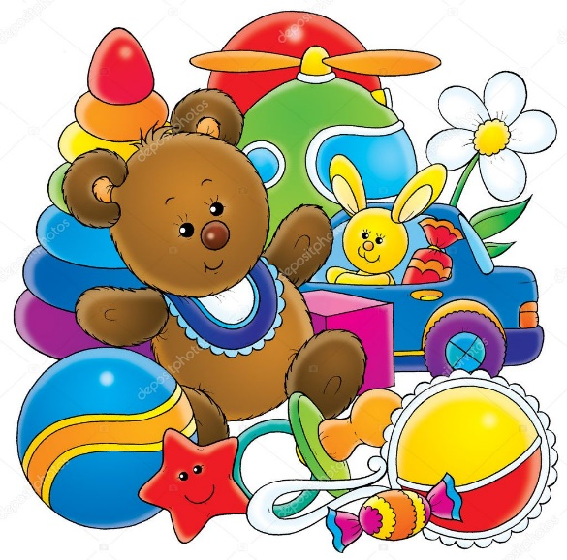
Правило 15 игрушек
!
Детской психике будет комфортно, если ребенка в возрасте до 7 лет будет окружать 10-15 игрушек в постоянном обиходе

Slide 10
Советы в копилочку

Slide 11
Как правильно выбрать игрушку для ребенка
1. Берем игрушку по возрасту
2. Безопасность и качество
3. Развитие
4. Соответствие интересам
5. Простота
6. Как вы ее подадите
7. Вторая жизнь
8. Выбирайте игрушечки с удовольствием и в хорошем настроении!
!

Slide 12
Совместные игры — это невероятно простой способ оставить в воспоминаниях ребенка яркий след и укрепить моторику, логику и отношения!

